Slide 1
제7장 스프링 데이터(3)
Spring과 DB
Spring의 트랜잭션 관리
Spring과 ORM

Slide 2
Spring과 ORM
ORM
spring과 ibatis

Slide 3
ORM
Object Relational Mapping(ORM)
DB를 객체지향프로그래밍 개념과 연결 시켜주는 프로그래밍 기술
SQL에 대한 개발 및 유지보수와 이식성 문제
도메인 객체를 DB에 매핑
OR 매핑을 사용한 자동 SQL 생성
클래스-테이블, 속성-컬럼, 관계-FK/조인 테이블 매핑 정의
Spring에서 지원하는 ORM 프레임워크
Hibernate, iBATIS, Apache OJB, Java Data Objects (JDO), Oracles의 TopLink, Java Persistence API (JPA)
추가 기능
Spring의 선언적인(declarative) 트랜잭션에 대한 통합된 지원
투명한(transparent) 예외 처리
쓰레드에 안전하고(thread-safe), 가벼운(lightweight) 템플릿 클래스
DAO 지원 클래스
자원 관리
Notes:
ORM : DB와 연결시켜주는 프로그래밍 기술

Slide 4
Spring과 iBATIS (1/6)
iBATIS 위상
순수한 JDBC와 ORM 사이
Object-query mapping (OQM)
ORM의 기능과 많은 부분에서 겹침
실제 수행되는 SQL을 완전히 제어 가능
쿼리 결과와 도메인 객체간의 매핑을 제공
ibatis.apache.org

Slide 5
Spring과 iBATIS (2/6)
iBATIS 클라이언트 템플릿 설정
com.ibatis.sqlmap.client.SqlMapClient 인터페이스
Hibernate의 Session 이나 JPA의 EntityManager와 유사
모든 데이터 접근 오퍼레이션은 이 인터페이스를 통해서 수행
저장(persistence)을 위해서 iBATIS를 사용하는 애플리케이션은 세션을 관리해야 함
세션 관리 코드는 단순 반복적인 코드이며 저장 객체에 대한 원래 목적을 훼방함
문제 발생시 java.sql.SQLException 예외를 발생
Checked 예외이며 너무 일반적인 예외
Spring의 SqlMapClientTemplate
iBATIS 세션 관리와 예외 처리
투명하게 세션을 열고 닫는 SqlMapClient를 감쌈
SQLException을 catch 해서 Spring의 unchecked 예외를 throw 함

Slide 6
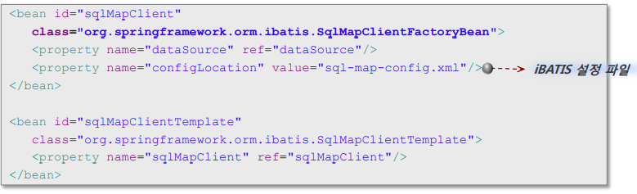
Spring과 iBATIS (3/6)
iBATIS 클라이언트 템플릿 설정
SqlMapClientTemplate 설정

Slide 7
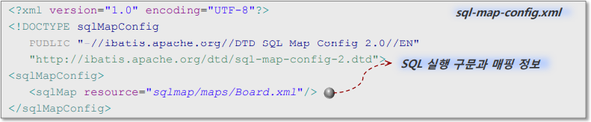
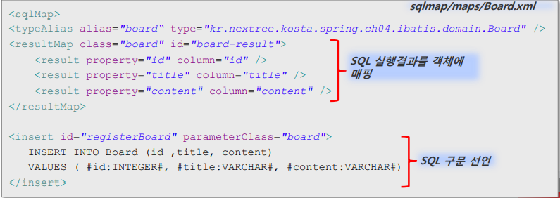
Spring과 iBATIS (4/6)
iBATIS 클라이언트 템플릿 설정
iBATIS SQL 맵 정의

Slide 8
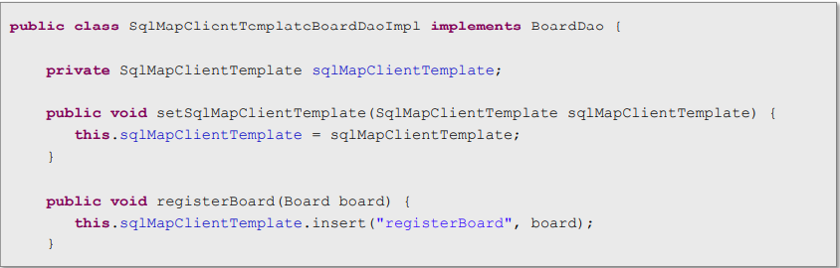
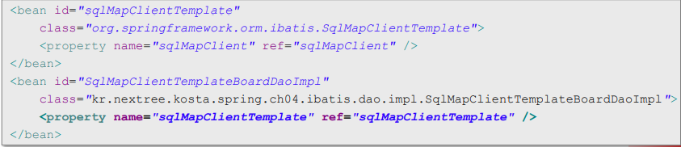
Spring과 iBATIS (5/6)
iBATIS 클라이언트 템플릿 설정
DAO에서 템플릿 사용

Slide 9
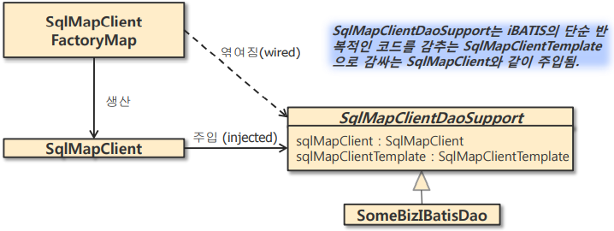
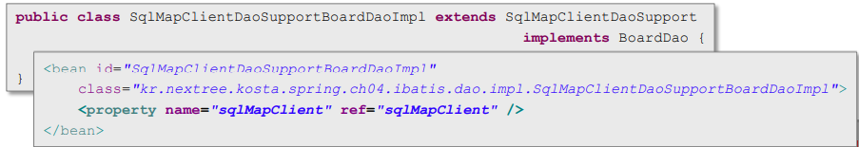
Spring과 iBATIS (6/6)
iBATIS 지원 DAO 구축
SqlMapClientDaoSupport 사용

